Slide 1
ГБОУ города Москвы Школа № 2083
ДОП «Остафьево»
«Юные экологи Москвы – 2023» Номинация : «Наш дом – природа»
Руководитель пректа:
Воспитатель – Шутихина Любовь Юрьевна
Главный эксперт – эколог проекта:
Калинин Иван Валерьевич
Команда проекта:
Калинин Марсель, Ростов Максим, Петровский Александр, Москалева Амалия
Ассистенты: Ростова Елена Сергеевна, Петровская Евгения Викторовна.

Slide 2
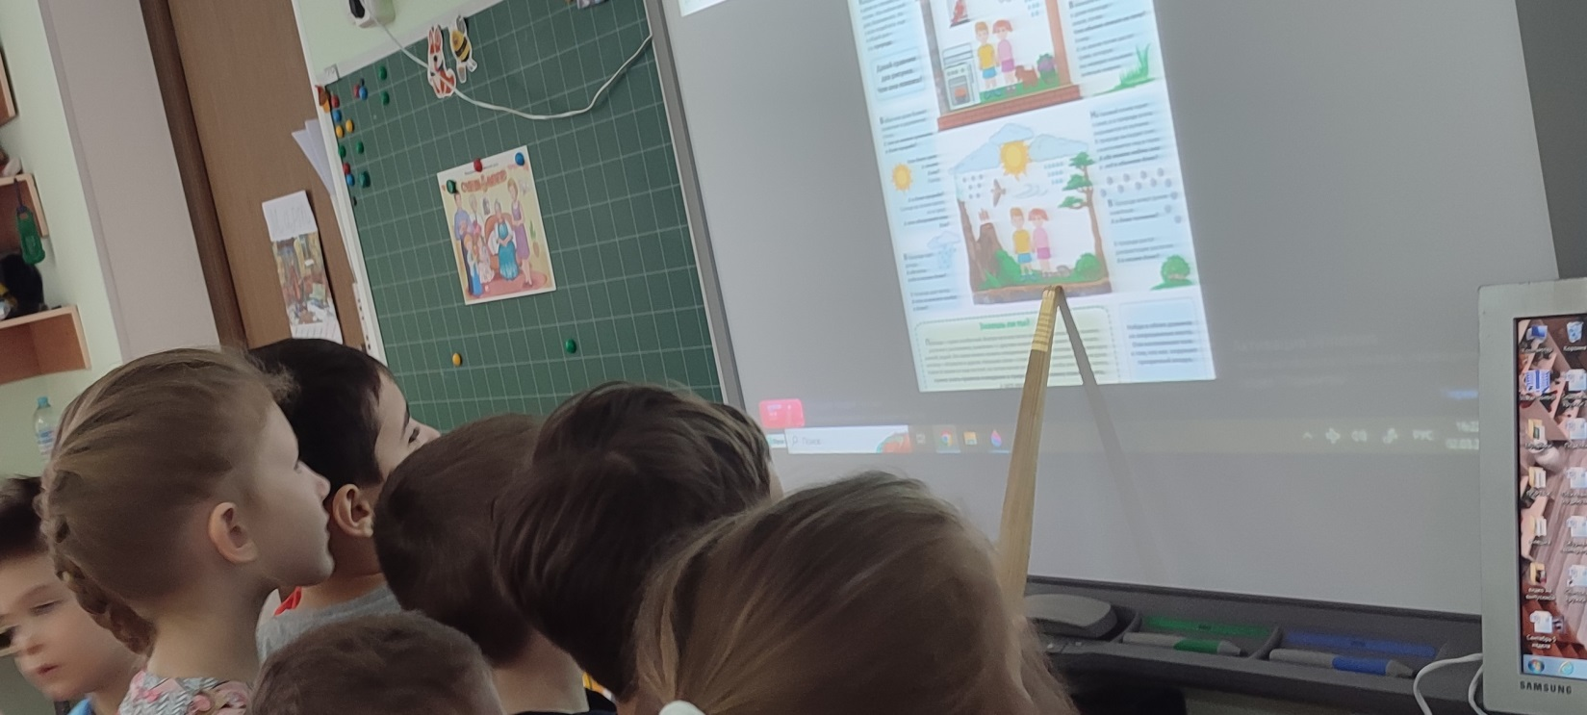
Актуальность проекта:
формировать у детей представление о компонентах природы и их взаимосвязях, о том, что человек (ребенок) – это часть природы, познакомить с экологией как наукой, обратить внимание на природу города, помочь задуматься о том, что такое окружающая среда, и как мы можем на нее влиять.

Slide 3
Цель проекта:
Развитие системы экологического образования;
Формирование экологического мировоззрения и культуры;
Приобретение опыта экологически направленной деятельности
Изучение физико-химических факторов окружающей среды, их воздействие и соответствие санитарным нормам
Задачи проекта:
Воспитание у детей бережного окружения к окружающей среде;
Формирование понимания необходимости охраны природы г. Москвы;
Формирование представлений о способах ресурсосбережения;
Вовлечение подрастающего поколения в социально значимую проектную и исследовательскую деятельность по экологии;
Установление видов природного и антропогенного воздействия на окружающую среду.

Slide 4
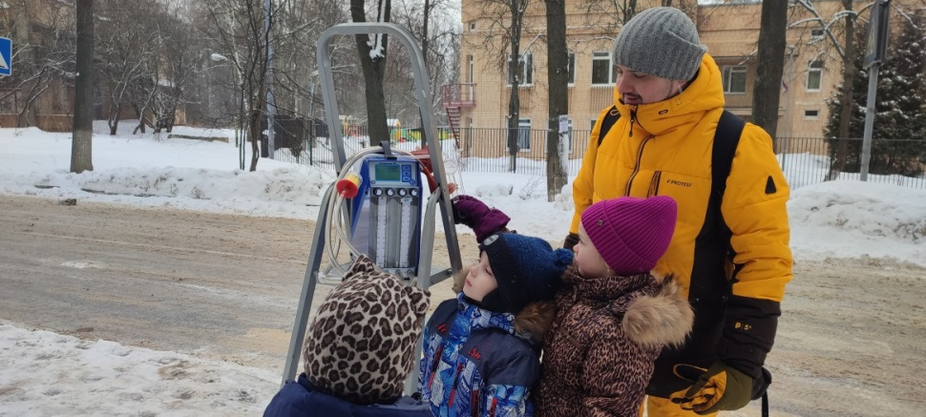
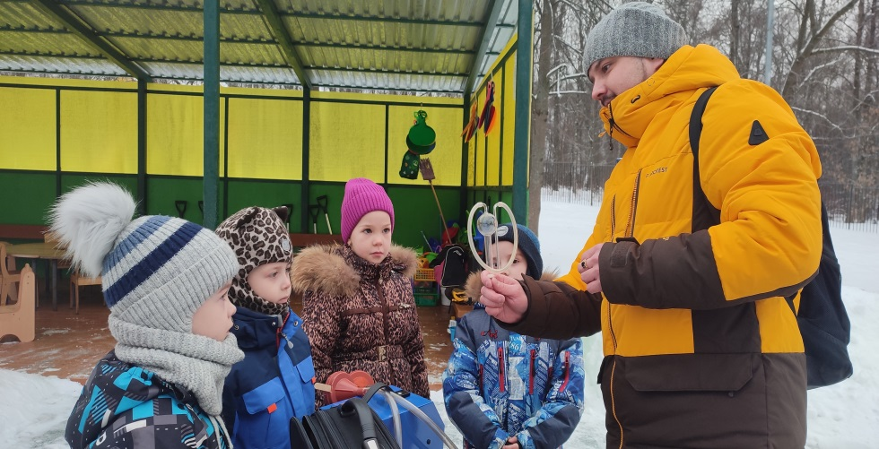
Ход работы: Отбор проб воздуха на свинец, взвешенные вещества (пыль), диоксиды серы и азота.

Slide 5
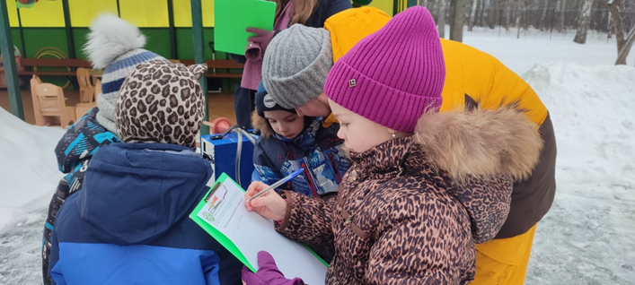
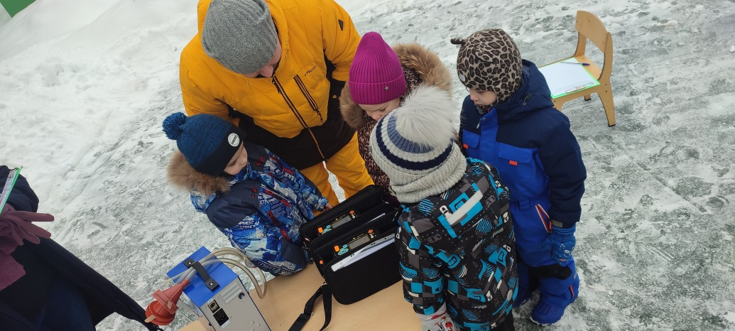
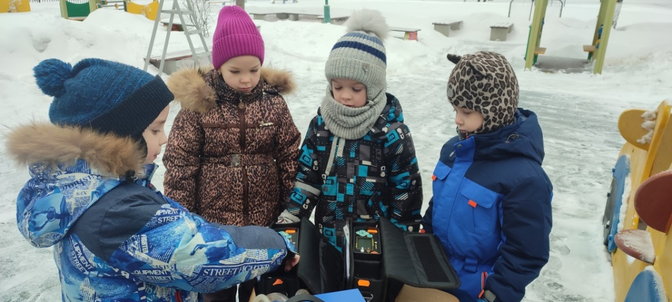
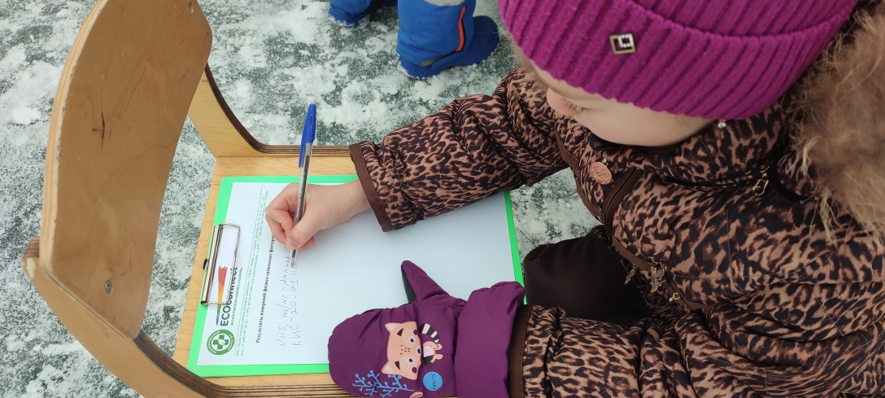
Газо-химический анализ воздуха на содержание кислорода (О2), углекислого газа (СО2), сероводорода (Н2S), аммиака (NH3), угарного газа (СО)

Slide 6
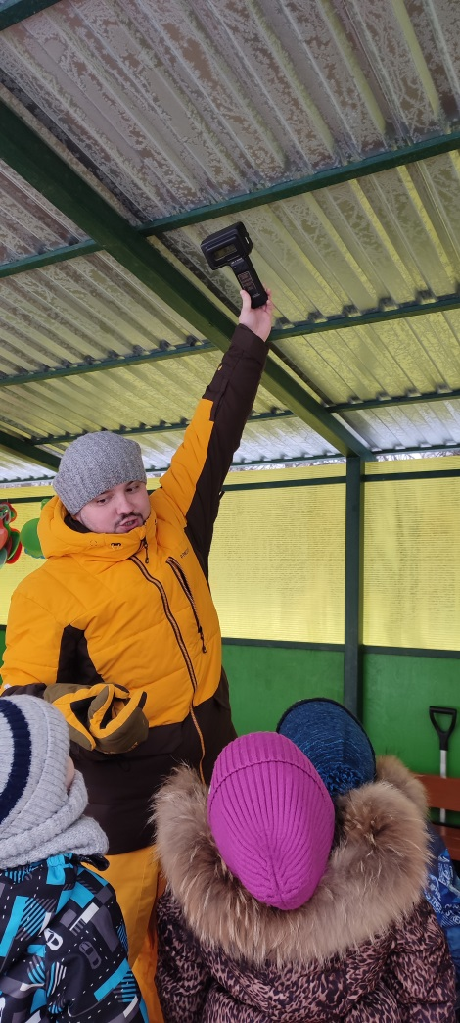
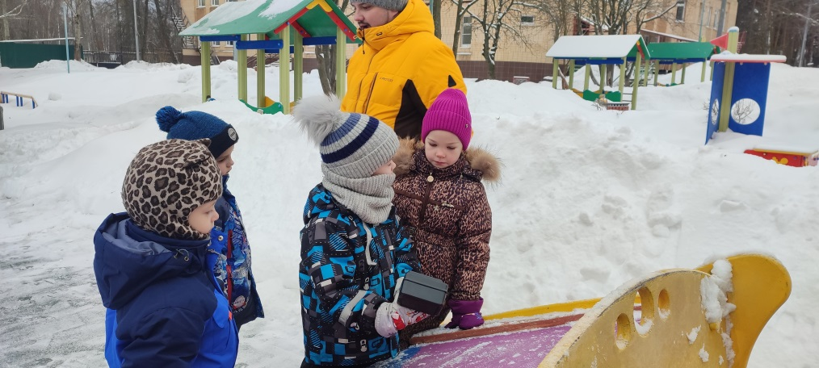
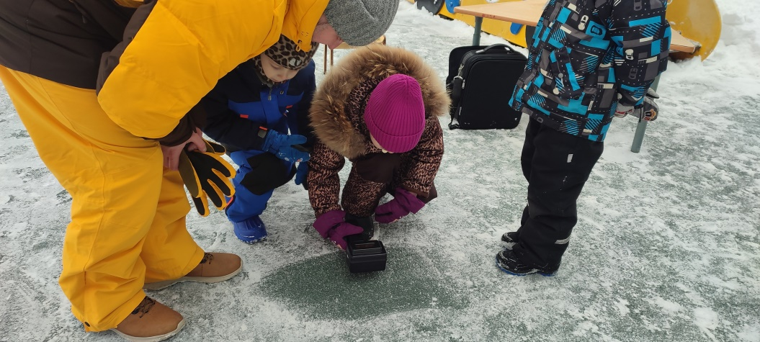
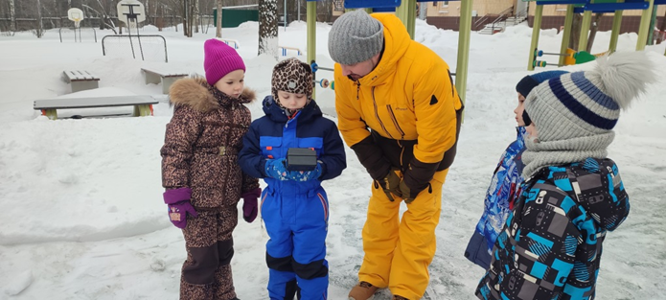
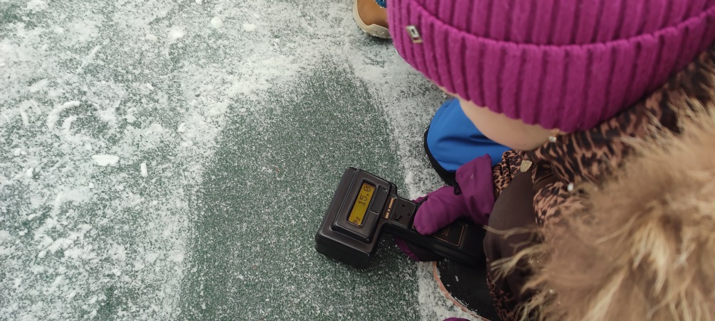
Измерение радиационного фона и поиск радиоактивных источников.

Slide 7
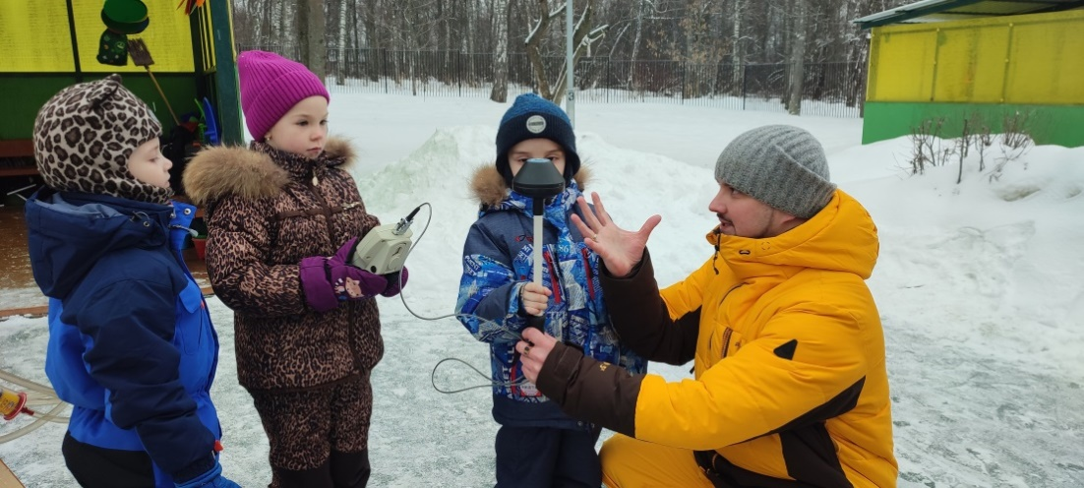
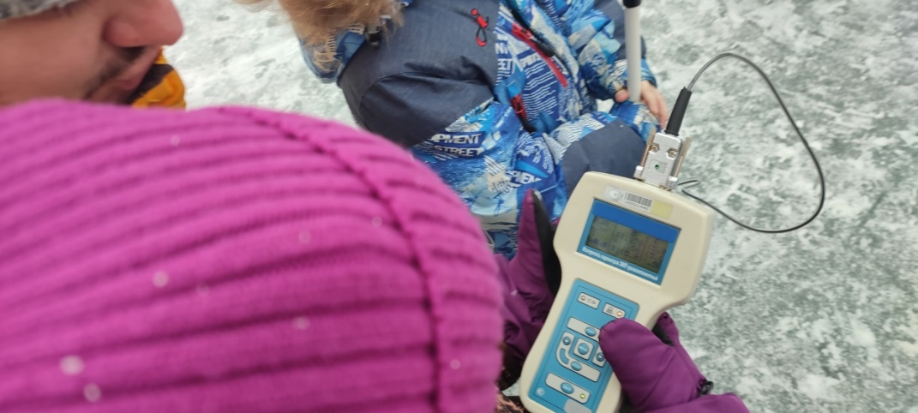
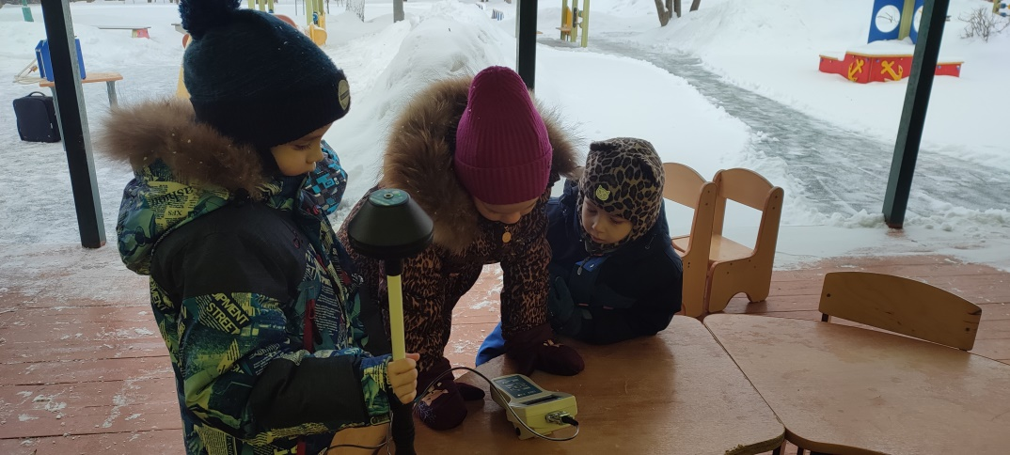
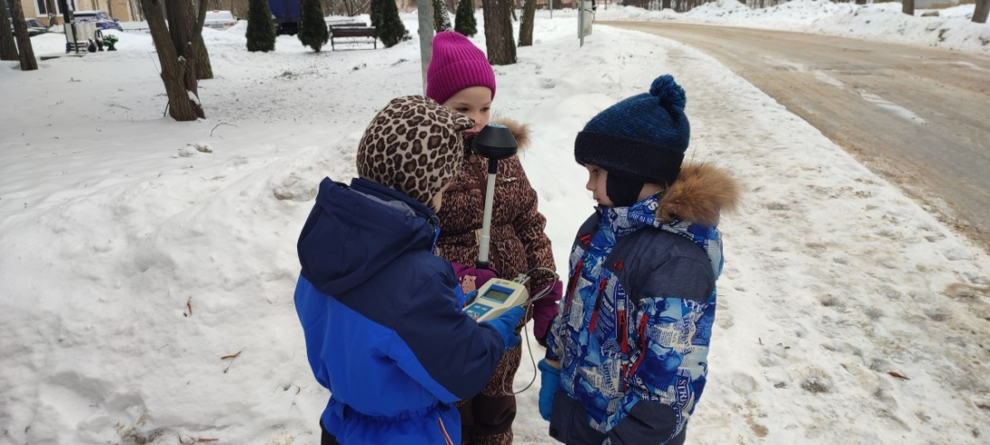
Измерение электромагнитных полей низких частот.

Slide 8
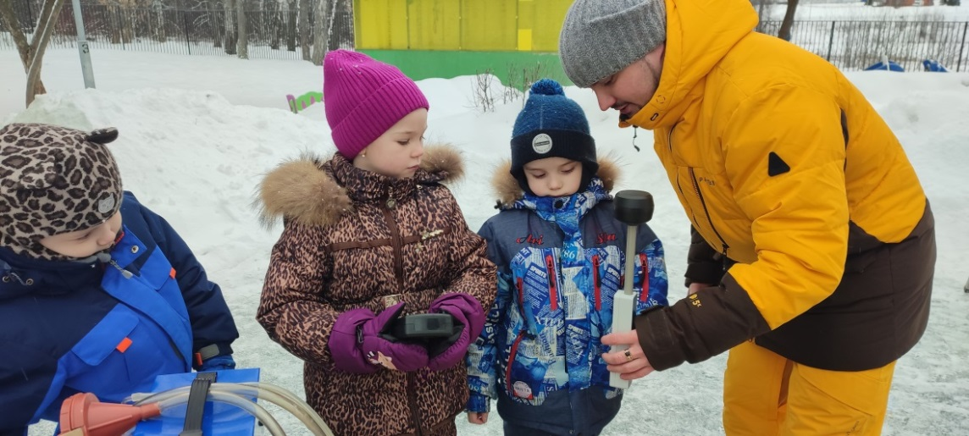
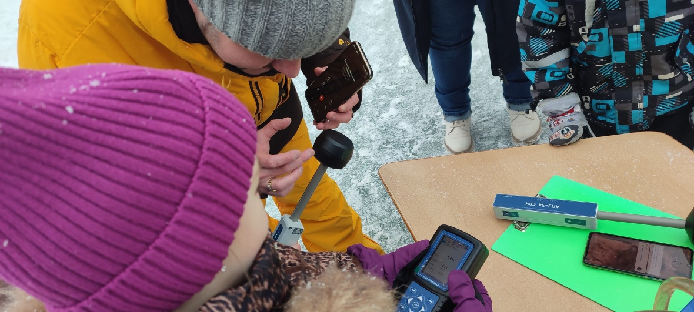
Измерение электромагнитных полей радиочастотного диапазона.

Slide 9
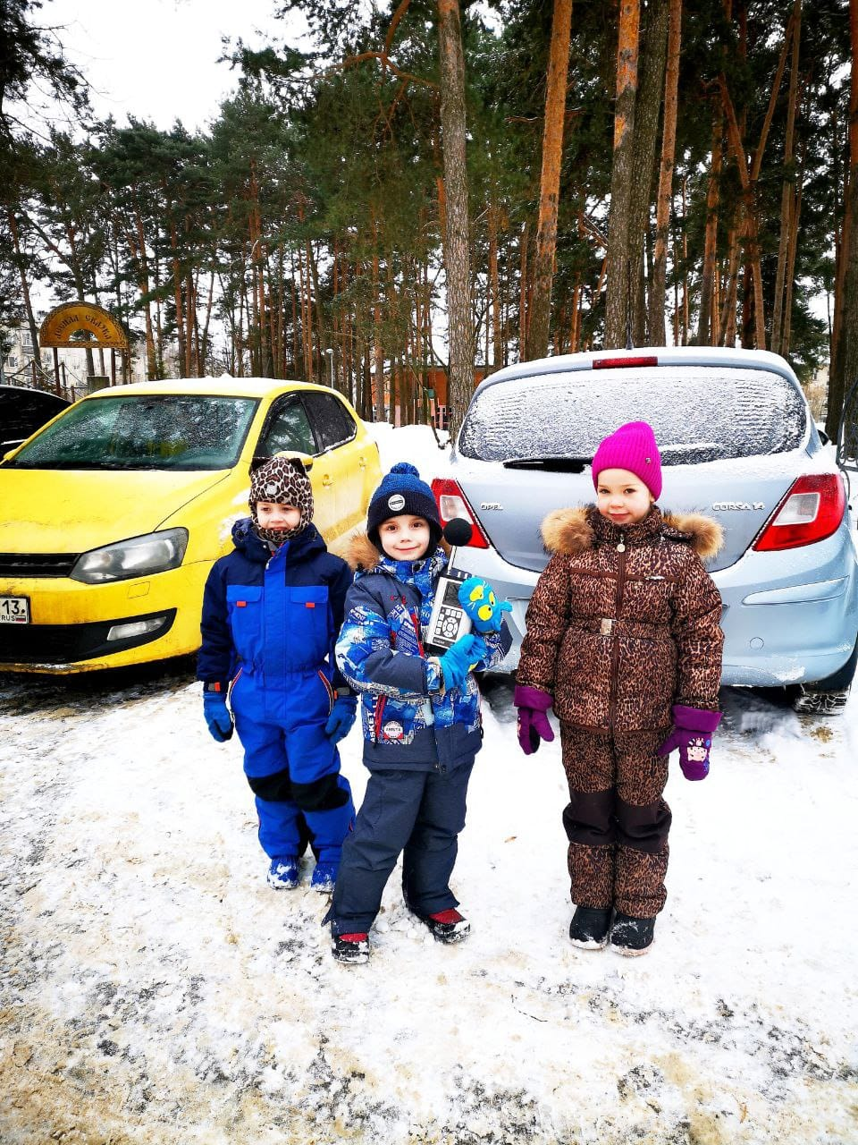
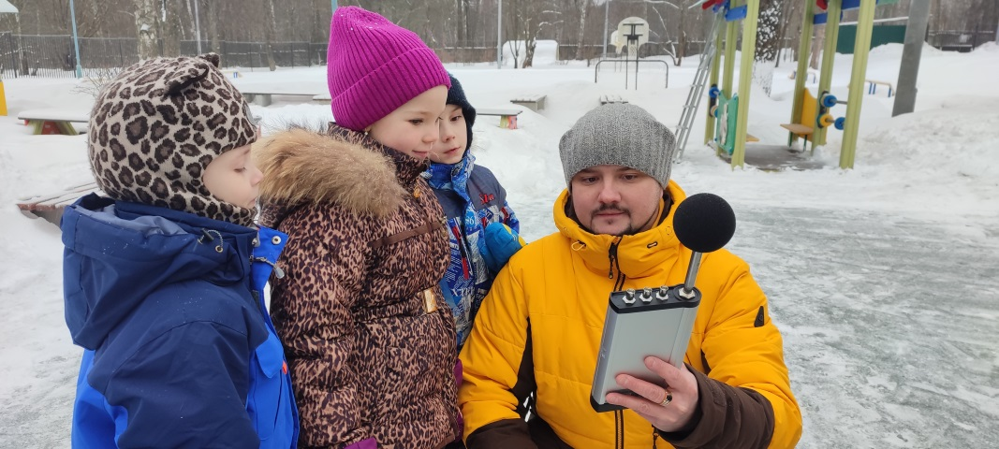
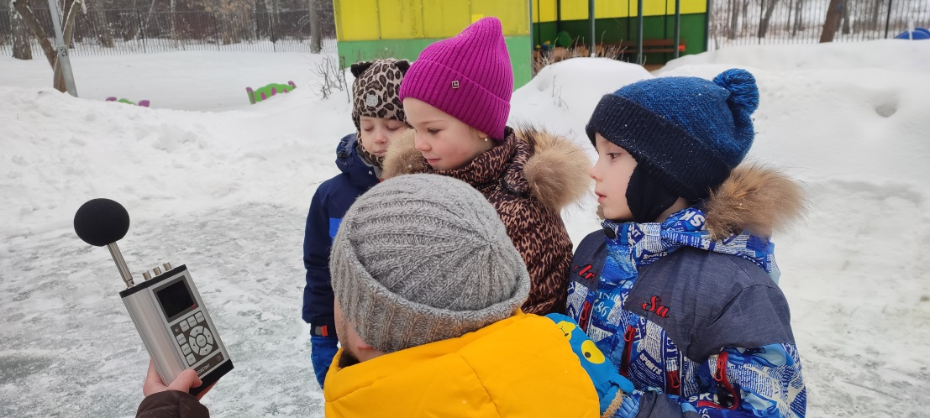
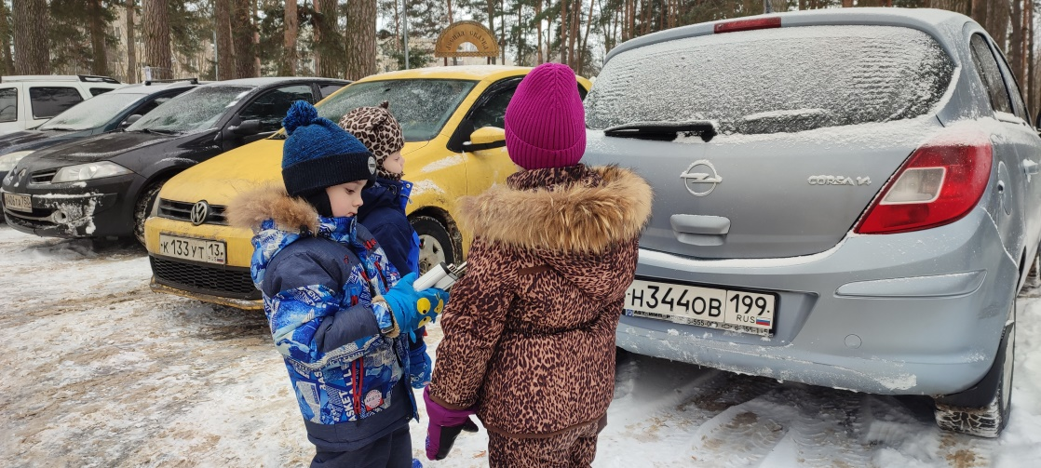
Измерение акустического шума.

Slide 10
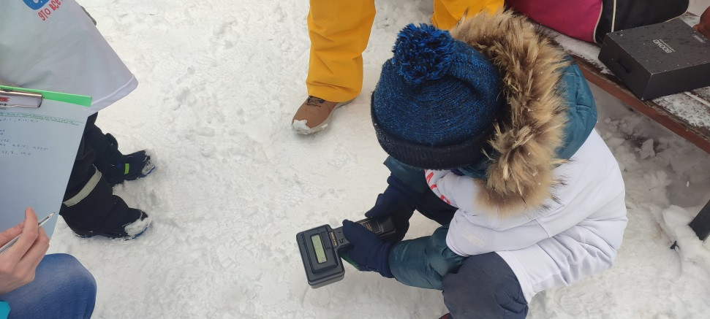
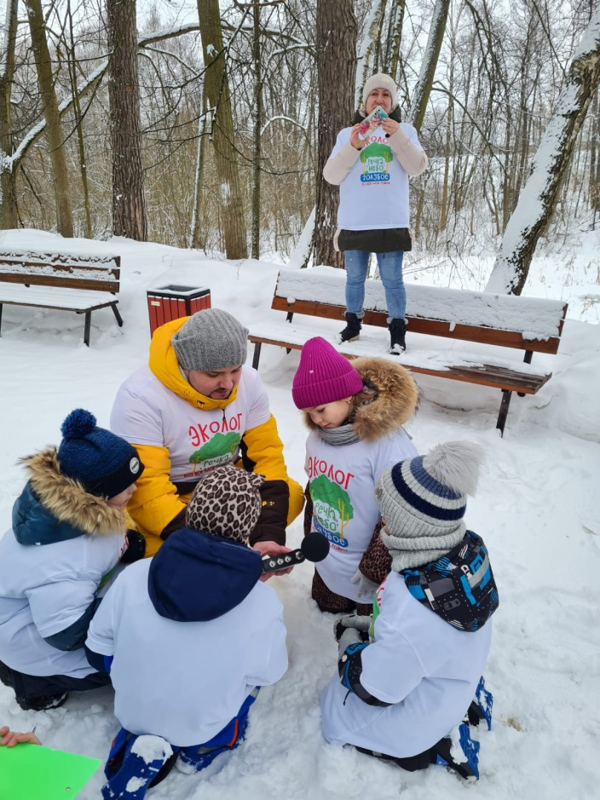
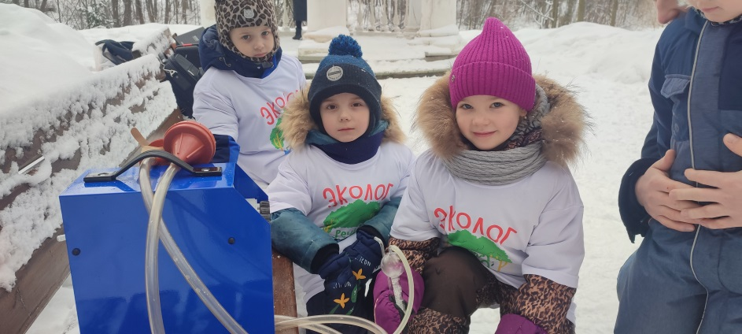
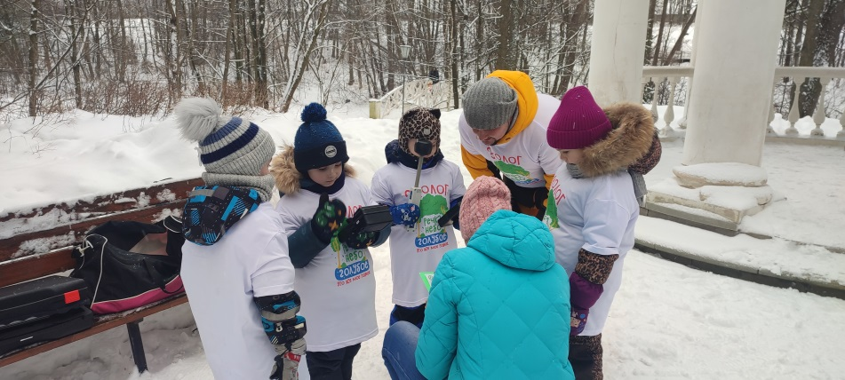
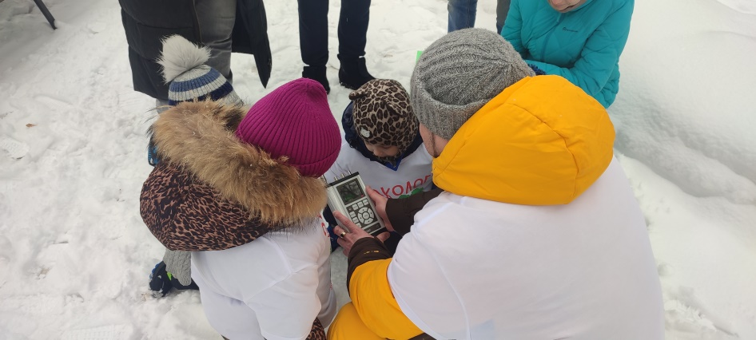
Измерения в музее - усадьбе «Остафьево – Русский Парнас».

Slide 11
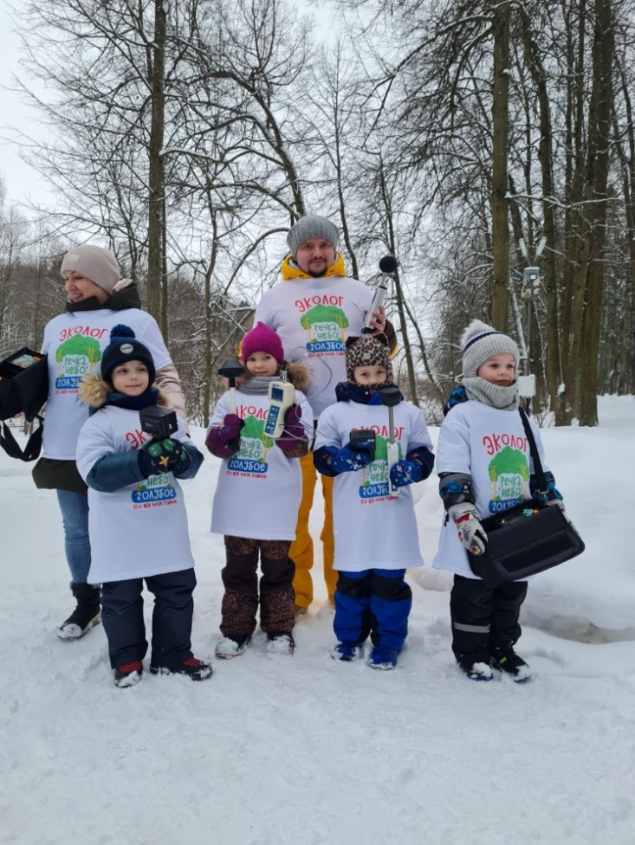
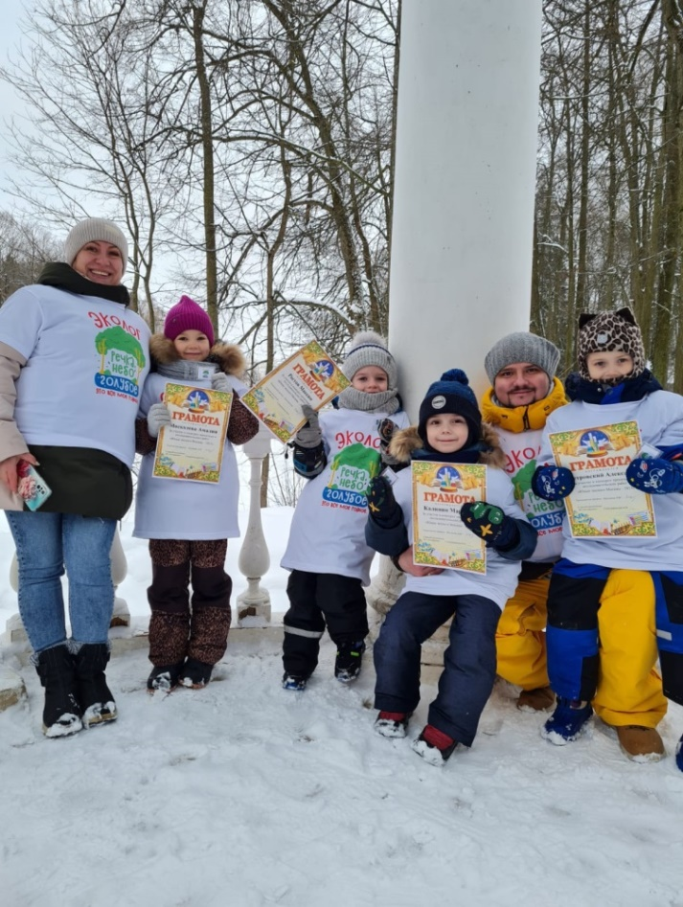
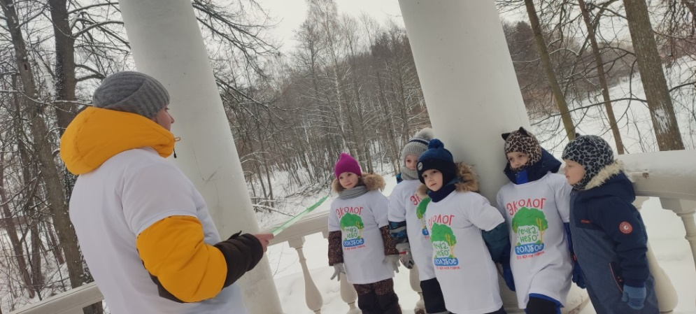
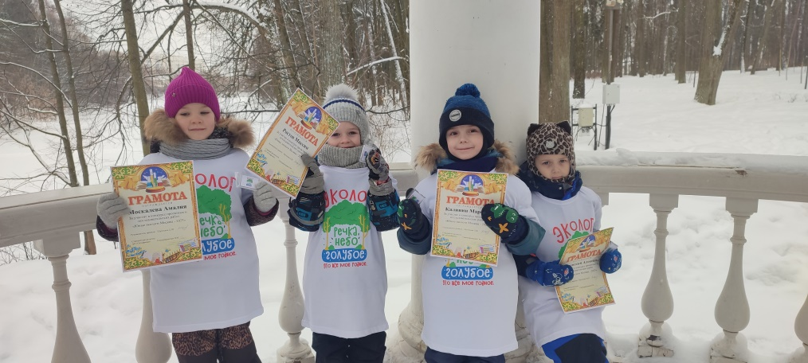
Экологическая викторина.

